Slide 1



ONA TILI
7- sinf
MAVZU: TASVIRIY MATN. TASVIRIY MATNNI QAYTA HIKOYA QILISH

Slide 2
TASVIRIY MATN
Matnning mazmuniy yaxlitligini ta’minlashda ayrim so‘zlar yoki gaplar asosiy o‘rinni egallaydi. Matnning mohiyatini belgilashda ular tayanch birliklar hisoblanadi. Matn mazmunini qayta bayon qilishda shu birliklar asos bo‘ladi.

Slide 3
MATN
Ilm olish har bir inson uchun farzdir. Chunki inson kamolotga ilm bilangina yetishadi. “Yoshlikda olingan bilim, toshga o‘yilgan naqshdir”. Ilm o‘qish va o‘rganish bilan hosili mukammal bo‘ladi.

Slide 4
TAHLIL
Yoshlikdanoq ilm olishga intilish.
Har qanday qiyinchilikka qaramay ilm olish payida bo‘lish.
Inson umrining oxirigacha ilm olishdan to‘xtamasligi kerak.

Slide 5
Asosiy fikrni xulosalash
Ilmdan yaxshiroq xazina bo‘lmas,
Qo‘lingdan kelgancha yig‘a olsang bas!

Slide 6
1-topshiriq
baland bo‘yli
istarali
qora ko‘zli
Bolani tasvirlash
yelkador
bug‘doy rang
ozg‘in
qo‘ngir sochli

Slide 7
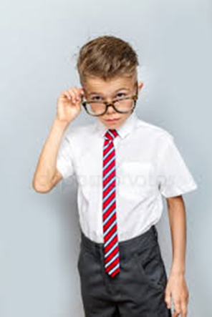
1-topshiriq
Aqlli
xushfe’l;
rahmdil;
oliyjanob;
mard;
xushchaqchaq;
bilimdon.
Texnikaga qiziqadi;
so‘zamol;
ota –onasiga mehribon;
yaxshi do‘st;
kamtarin bola;
ilmga chanqoq.

Slide 8
2-topshiriq
Dunyoviy bilimlar, adabiyot, umuman, har qanday san’at eshigiga yo‘l mana shu milliy boylikni anglashdan, o‘zingga, ruhiyatingga singdirishdan boshlanadi.
Jabbor Eshonqul

Slide 9
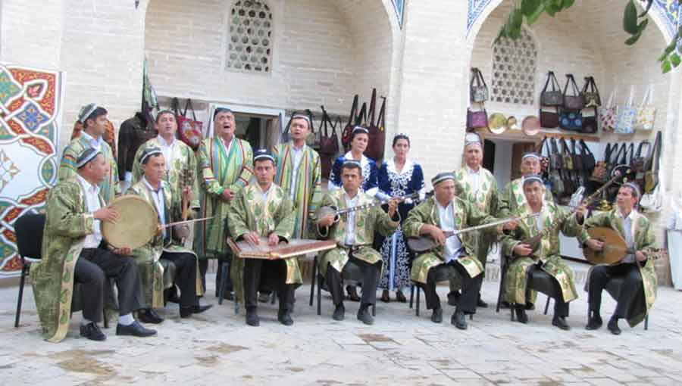
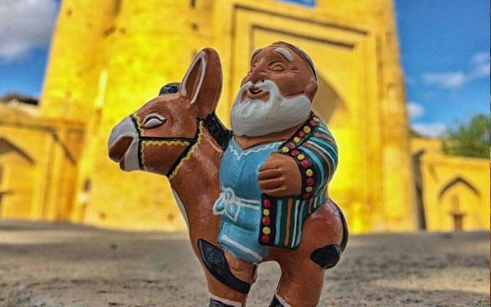
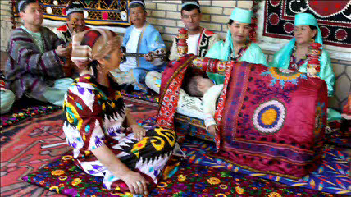
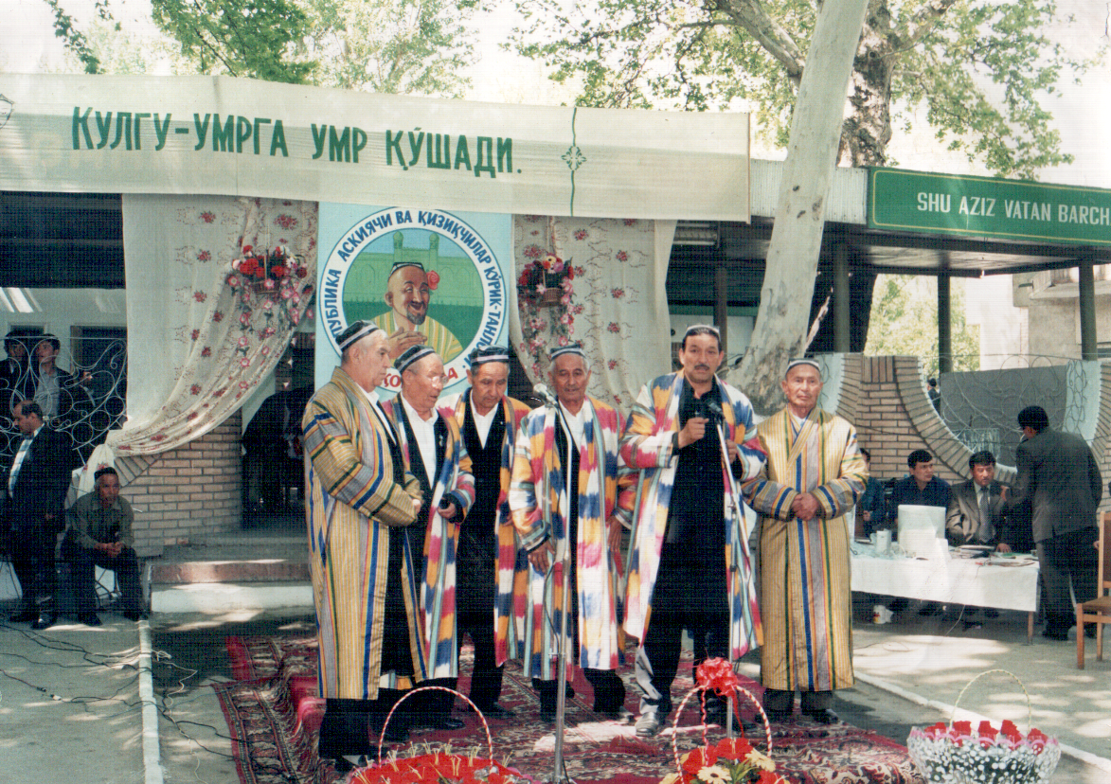
2-topshiriq
SHASHMAQOM
NAVRO‘Z
AFANDI LATIFALARI
DOSTONLAR
ASKIYA
АLLА

Slide 10
NOMODDIY MADANIY MEROS
O‘zlikni ifodalashning og‘zaki shakl va an’analari;
sahna san’ati;
urf-odat, marosim va bayramlar;
tabiat va koinot bilan bog‘liq bilim va urf-odatlar;
an’anaviy hunarmandchilik bilan bog‘liq bilim va ko‘nikmalar.

Slide 11
BILIB OLING!
Tasviriy matn ko‘proq badiiy adabiyotga xos bo‘lgani uchun unda turli tasviriy vositalar qo‘llaniladi. Tasviriy matnni qayta hikoya qilishda ham ulardan foydalanish lozim.

Slide 12

TASVIRIY VOSITALAR
Tasviriy ifoda
Metafora
Iboralar
O‘xshatish
Ma’nodosh so‘zlar

Slide 13
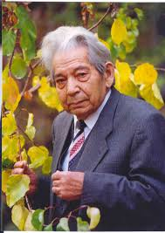
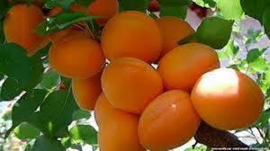
303- mashq
O‘rik domlaning tas-viriga e’tibor bering. Uning xatti-harakatla-rini oqlaysizmi? Shu haqda bahslashing.

Slide 14
303-mashq
YAXSHI
YOMON
Odamlar Kavkaz-ga dam olgani borishsa, O‘rik domla danak yig‘gani boradi.
O‘zi o‘lgudek ezma.
To‘y-po‘yga borib qolsa, ashula eshita-yotganlarning ensa-sini qotirib, o‘rikdan gap boshlaydi.

Slide 15
305-mashq
Vatan, aylanayin tuproqlaringdan,
Soya-salqin bergan yaproqlaringdan.
“Men daryo ko‘ksida Vatan ko‘rdim”,– deb,
Cho‘qqidan otilgan irmoqlaringdan.
Olloh nazar qilgan sehrli diyor,
Dunyoni titratgan daholaring bor.
Tuprog‘ing zarrasi – jonimga tumor,
Yuz chaygum iymondek qirg‘oqlaringda.

Slide 16
305-mashq
Mavzu
tanlang!
Ona Vatan
Muqaddas
tuproq
Vatan
sog‘inchi
Yurtim
Vatan

Slide 17
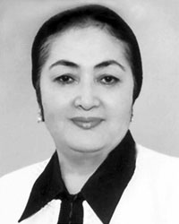
Sharifa Salimova
“Vatan sehri” she’riy to‘plamidan olingan “Vatan” she’ri

Slide 18

MUSTAQIL BAJARISH UCHUN TOPSHIRIQ:
“Vatanni sevmoq iymondandir” mavzusida matn tuzing va uni yana qanday sarlavhalar bilan nomlash mumkinligi haqida o‘ylab ko‘ring.

